Slide 1
МАОУ гимназия №69 г.Липецка
Народная игрушка
Кружок детского творчества «Русские узоры»
Филина И.С.,
педагог дополнительного образования

Slide 2
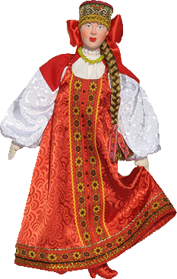
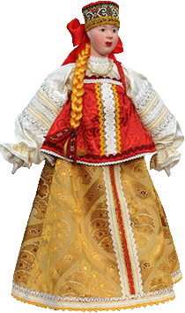
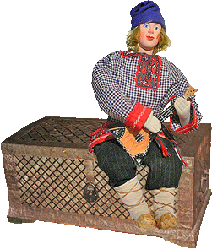
История
Народной игрушки

Slide 3
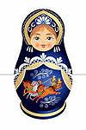
Русская матрешка

Slide 4
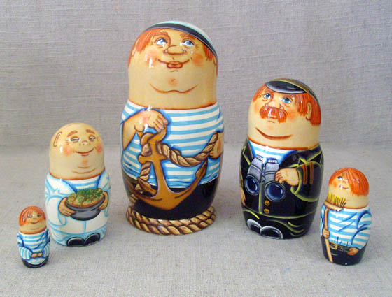
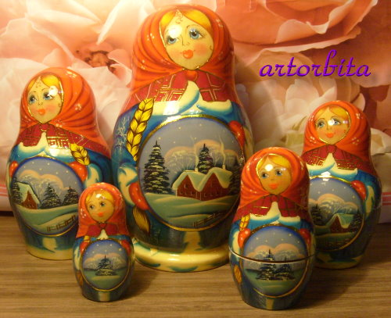
Автор первой русской матрёшки неизвестен, но её появление было предопределено широким интересом к национальному искусству во всех сферах жизни общества

Slide 5
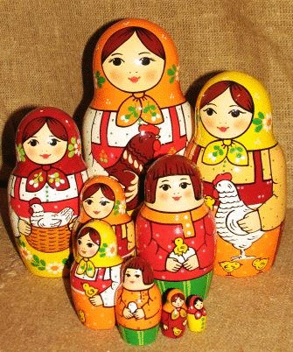
Почему матрёшка так называется
В старой русской провинции имя Матрёна было одним из самых распространённых и любимых женских имён. Это имя происходит от латинского «mater», что означает ” мать”.
Имя Матрёна вызывает образ настоящей русской женщины, матери многочисленных детей, с настоящим крестьянским здоровьем и типичной дородной фигурой.

Slide 6
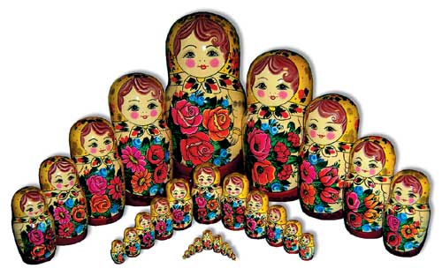
Семеновская матрешка

Slide 7
